Slide 1
Влияние социальных сетей на психическое здоровье молодежи
Автор работы: Калинин Никита Викторович ЭФБО-09-23

Slide 2
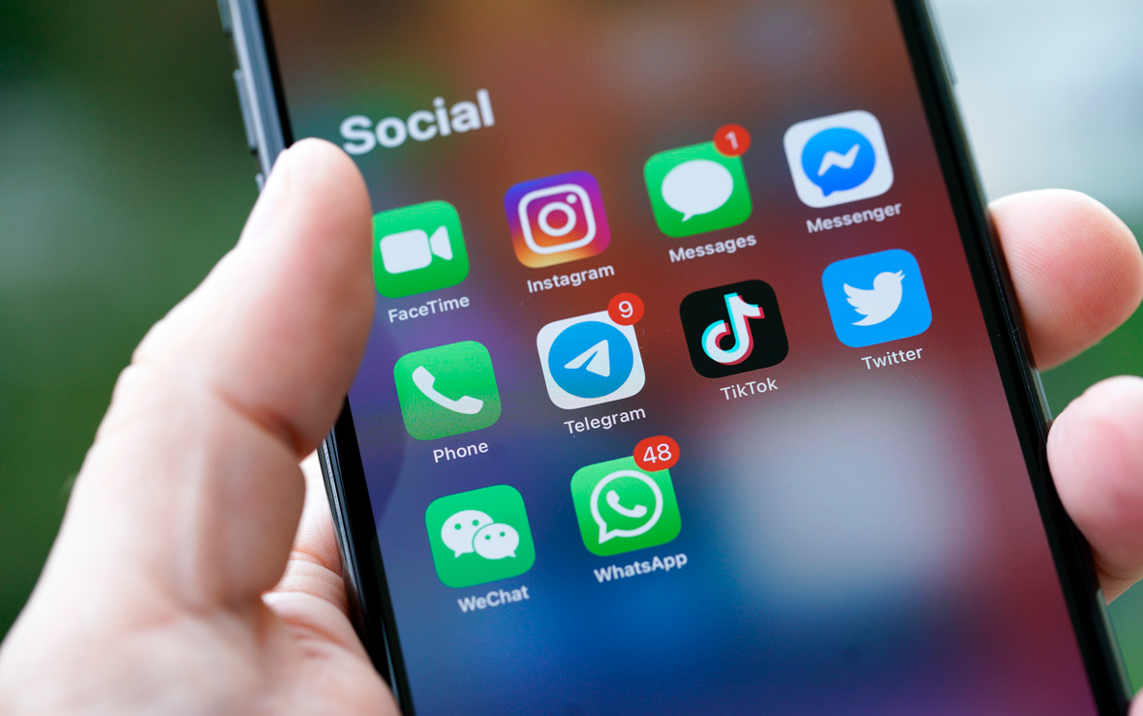
Введение
Социальные сети, такие как Instagram и TikTok, имеют значительное влияние на молодежь, вызывая как положительные, так и отрицательные эффекты на психическое здоровье.

Slide 3
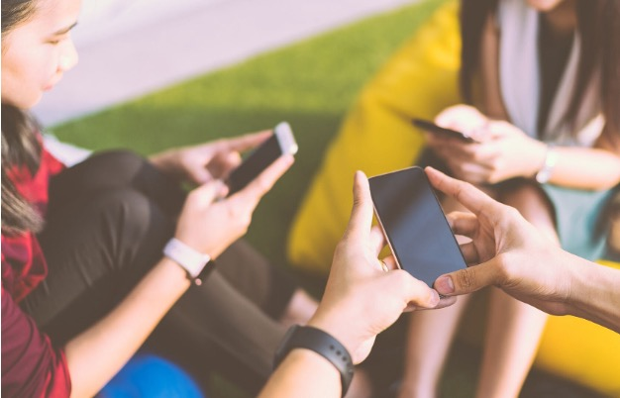
Позитивное влияние социальных сетей
Социальные сети укрепляют связи молодежи, обеспечивают доступ к образованию и способствуют профессиональному росту, позволяя развивать таланты и строить карьеру.

Slide 4
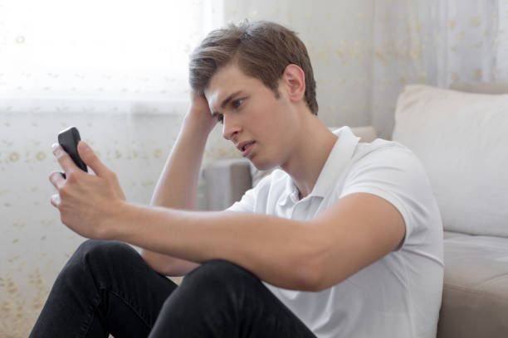
Негативное влияние социальных сетей
Социальные сети могут негативно влиять на психическое здоровье молодежи, вызывая кибербуллинг, депрессию, социальное сравнение и зависимость от дофамина, что нарушает сон и снижает внимание.

Slide 5
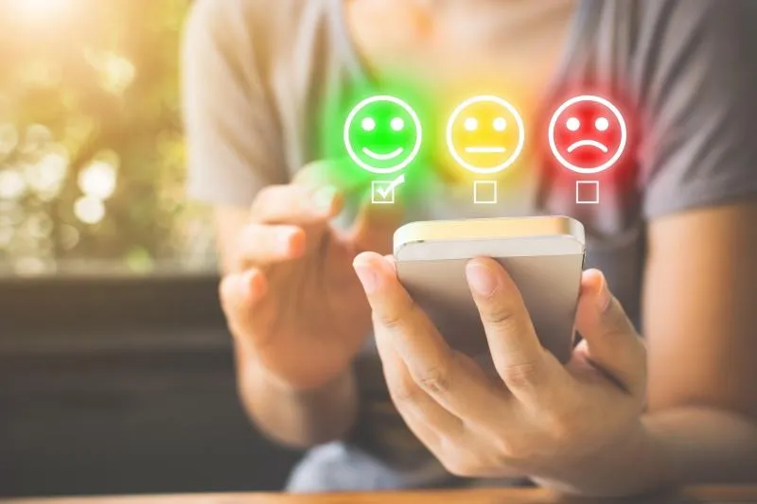
Психологические аспекты
Социальные сети влияют на психику молодежи, способствуя самовыражению, но вызывая зависимость от лайков, тревожность, страх упустить важное и снижение самооценки из-за сравнения с идеализированными образами.

Slide 6
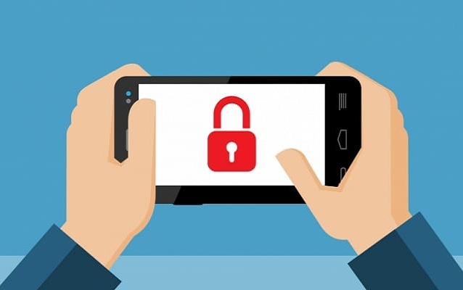
Пути решения и рекомендации
Для осознанного использования социальных сетей важно установить лимиты, анализировать эмоции, избегать сравнений, фокусироваться на позитивном контенте и делать перерывы для улучшения психического здоровья.

Slide 7
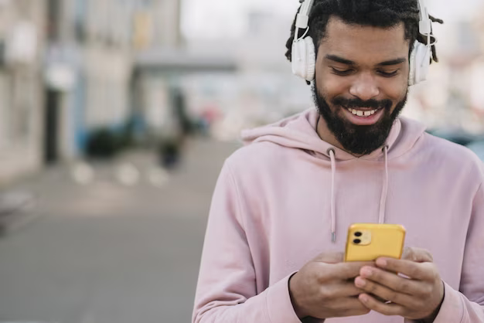
Заключение
Социальные сети важны для молодежи, но их негативное влияние на психическое здоровье вызывает беспокойство. Чтобы они стали безопасными, необходимо сочетание личной осознанности и социальной ответственности, что поможет использовать их для самореализации и позитивного общения.

Slide 8
Спасибо за внимание!

